Slide 1
KONJONKTİVİTLER
ARŞ.GÖR.DR. E.İ.ŞAMİL ARICI
KTÜ AİLE HEKİMLİĞİ ANABİLİM DALI
14.02.2023

Slide 2
Sunum Planı
Kırmızı göz ile gelen hastaya yaklaşım ve hasta yönetimi
Konjoktivitlerin genel semptom ve bulguları
Konjonktivit türlerinin tanı, ayırıcı tanı ve tedavisi
Yenidoğan konjonktiviti (Oftalmia Neonatorum)
Kaynakça

Slide 3
Amaç
Kırmızı göz ile gelen hastaya yaklaşım ve konjonktivit türleri hakkında bilgi vermek.

Slide 4
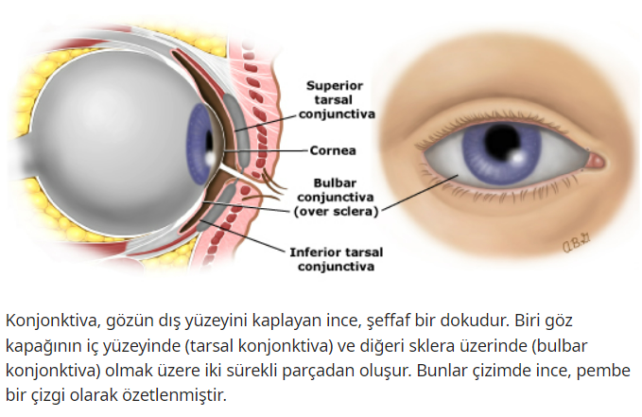
Konjonktiva Anatomisi
Up To Date Anatomy of the conjunctiva https://www.uptodate.com/contents/image?imageKey=ID%2F54272&topicKey=PC%2F6907&source=see_link

Slide 5
Kırmızı Göz
Aile hekimlerinin sık karşılaştığı bir durumdur.
Genellikle, konjonktivit veya subkonjonktival kanama gibi basit bir bozuklukdur.
Bununla birlikte kırmızı göz, iritis, akut açı-kapanması glukomu, oftalmia neonatarum gibi daha şiddetli bir bozukluğun semptomu da olabilir.

Slide 6
Kırmızı Göz Nedenleri
İyi huylu durumlar
Arpacık
Şalazyon
Blefarit
Subkonjonktival kanama
Konjonktivit
Kuru göz sendromu
Episklerit
Sevk edilmesi gereken durumlar
Açı kapanması glokomu (E)
Hifema (E)
Hipopiyon (E)
İritis (U)
Enfeksiyöz keratit (E)
Sklerit (U)

Slide 7
Kırmızı Göz ile Başvuran Hastaya Yaklaşım
Aşağıdaki belirti ve bulguları kontrol edin:
  Görmede azalma
  Ağrı
  Fotofobi
  Korneal Lekelenme
  Korneal Ödem
  Eşit olmayan pupiller
  Göz içi basınç artışı
Bu bulguların herhangi biri varsa göz hekimine sevk edin.
Yukarıdakilerden hiçbiri yoksa tanı olasılıkla konjonktivittir.
Kırmızı göz, ağrı ve görme kaybı üçlüsü, hekimi her zaman potansiyel bir körlük nedeni konusunda uyarmalıdır.
Rakel Aile Hekimliği 9. Baskı s275

Slide 8
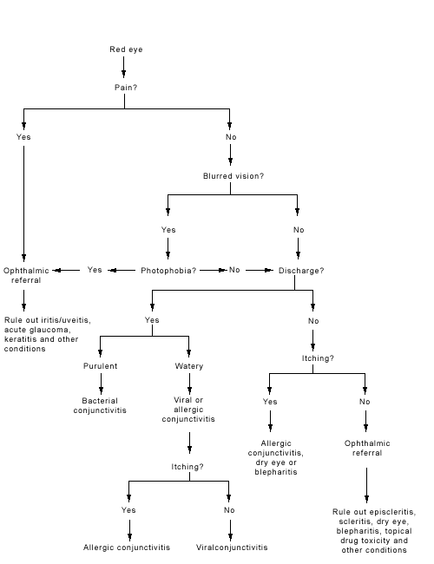
Americacan Family Physician – Conjunctivitis
https://www.aafp.org/pubs/afp/issues/1998/0215/p735/jcr:content/root/aafp-article-primary-content-container/aafp_article_main_par/aafp_figure0.enlarge.html

Slide 9
Konjonktivit Nedenleri
Bakteriyel Konjonktivit
Viral Konjonktivit
Alerjik konjonktivit

Slide 10
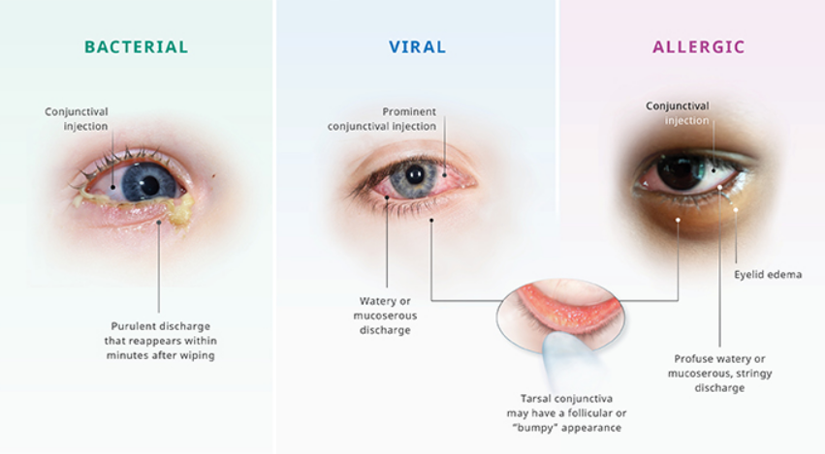
Up To Date Distinguishing bacterial, viral, and allergic conjunctivitis
https://www.uptodate.com/contents/image?csi=2fc98f86-4c3c-4ecb-9827-b8c30c8b73f7&source=contentShare&imageKey=PC%2F139015

Slide 11
Semptomlar
Spesifik olmayan semptomlar
  sulanma, yabancı cisim hissi, batma ve yanmadır.
Kaşıntı alerjik hastalığın göstergesidir.
Görme keskinliği etkilenmez.
Belirgin ağrı, fotofobi ya da belirgin bir yabancı cisim hissi kornea tutulumunu gösterir.

Slide 12
Akıntı
Sulu salgı seröz eksüda ve göz yaşından oluşur akut viral veya akut alerjik konjonktivitte görülür.
Müköz salgı kronik alerjik konjonktivit için tipiktir.
Mukopürülan salgı klamidya ve akut bakteriyel enfeksiyonda oluşur.
Orta düzeyde pürülan salgı akut bakteriyel konjonktivitte oluşur.
Siddetli pürülan salgı gonokokal enfeksiyonu düşündürür.

Slide 13
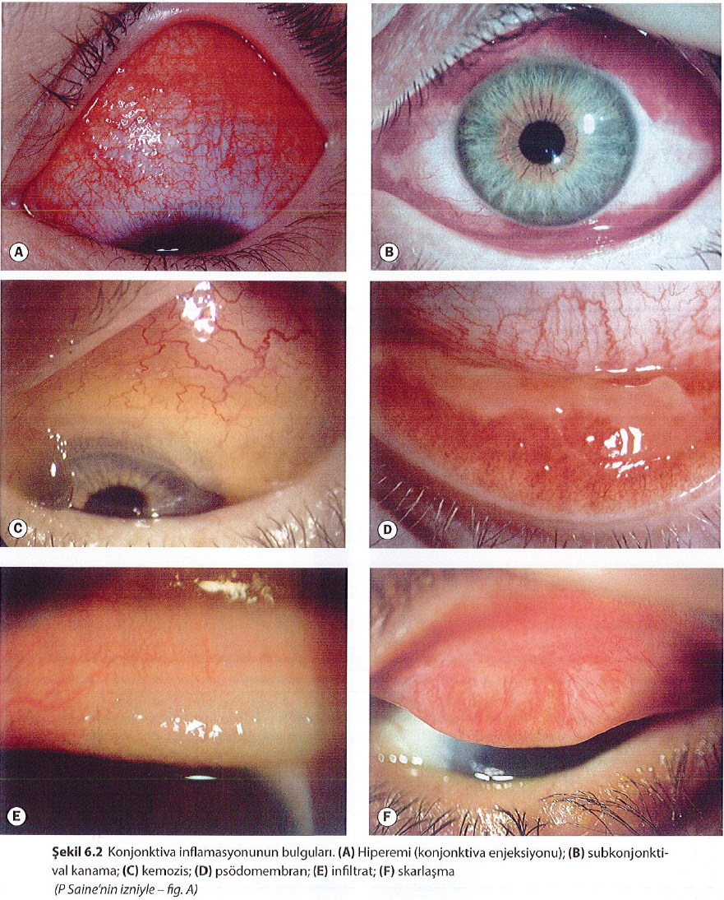
Kanski Klinik Oftalmoloji 9.Baskı s169

Slide 14
Lenfadenopati
Konjonktivit ile ilişkili lenfadenopatinin en önemli nedeni viral enfeksiyondur.
Özellikle preauriküler bölgede görülür.
Klamidyal ve şiddetli bakteriyel enfeksiyonda da görülebilir.

Slide 15
Bakteriyel Konjonktivit
Bulaş yolu → Direkt temas
En sık etkenler
  Streptococcus pneumoniae
  Staphylococcus aureus
  Haemophilus influenzae
  Moraxella catarrhalis
  Pseudomonas aeruginosa (Kontakt lens kullananlarda)
Hiperakut konjoktivitin en sık görülen nedenleri;
  Neisseria gonorrhoeae ve Neisseria meningitidis

Slide 16
Risk faktörleri
Enfekte kişiyle temas
Bozulmuş immün sistem
Nazolakrimal kanal tıkanıklığı
Sinüzit

Slide 17
Tanı
Semptomlar
Akut başlayan kızarıklık, batma, yanma ve çapaklanma
Genellikle 2 taraflı
Uyanırken göz kapakları birbirine yapışır ve açmak zordur
Sistemik semptomlar gonokoklar, meningokoklar, klamidya ve H. İnfluenza ya bağlı şiddetli konjonktivitte ortaya çıkabilir

Slide 18
Bulgular
Görme genelde normaldir
Göz kapağı ödemi ve eritemi şiddetli enfeksiyonda görülebilir
Akıntı başta sulu olabilir fakat hızlıca mukopürülana dönüşür
Hiperakut pürülan akıntı meningokokkal veya gonokokkal enfeksiyonun işareti olabilir
Şiddetli gonokokkal ve meningokokkal enfeksiyon harici lenfadenopati görülmez

Slide 19
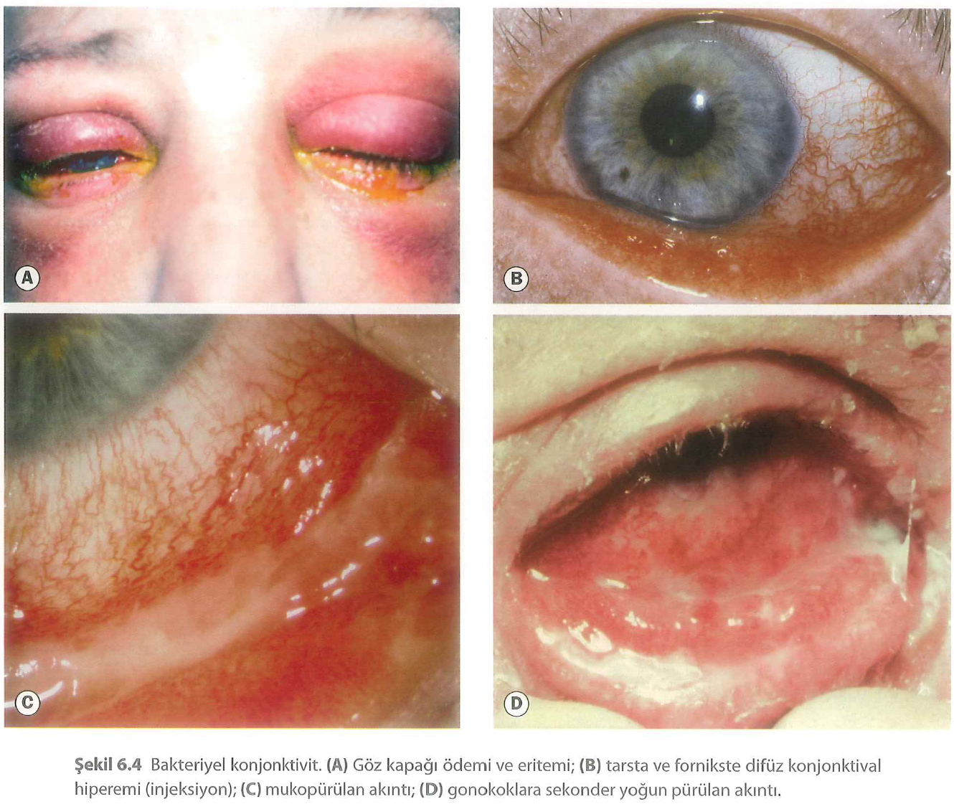
Kanski Klinik Oftalmoloji 9.Baskı s171

Slide 20
Tetkik rutin olarak yapılmaz
Şiddetli olgularda gonakokkal ve meningokokkal enfeksiyonu ekarte etmek için acil gram boyama
Kültür şiddetli enfeksiyonlarda alınmalıdır
  özellikle N. gonorrhoeae için zenginleştirilmiş çikolata agar veya Thayer-Martin agar

Slide 21
Tedavi
Yaklaşık %60 tedavisiz 5 günde düzelir
Topikal antibiyotikler günde 4 kez 1 hafta
Herhangi bir antibiyotiğin daha etkili olduğu ile ilgili bir kanıt mevcut değil
Merhemler damlalara göre daha uzun süre daha yüksek ilaç konsantrasyonu sağlar, fakat bulanık görme yapabilir
Sistemik antibiyotikler
  Gonokokal enfeksiyonlarda seftriakson
  H. İnfluenza enfeksiyonunda amoksisilin ve klavulonik asit (özellikle çocuklarda)

Slide 22
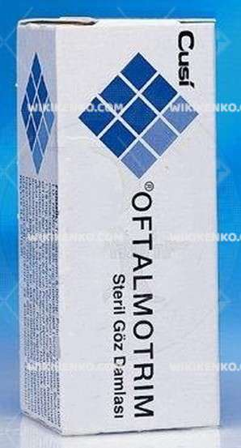
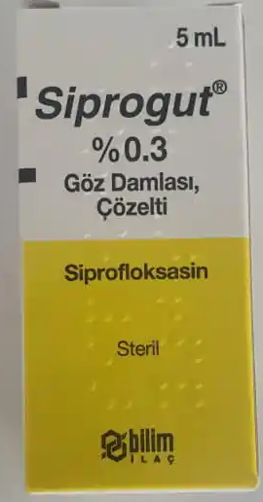
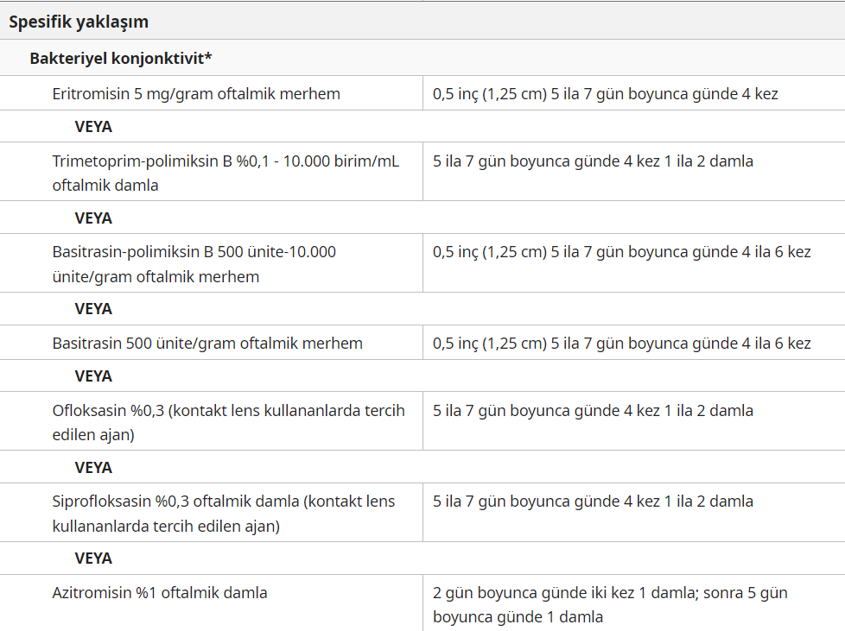
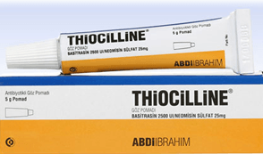
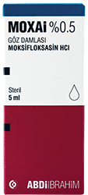
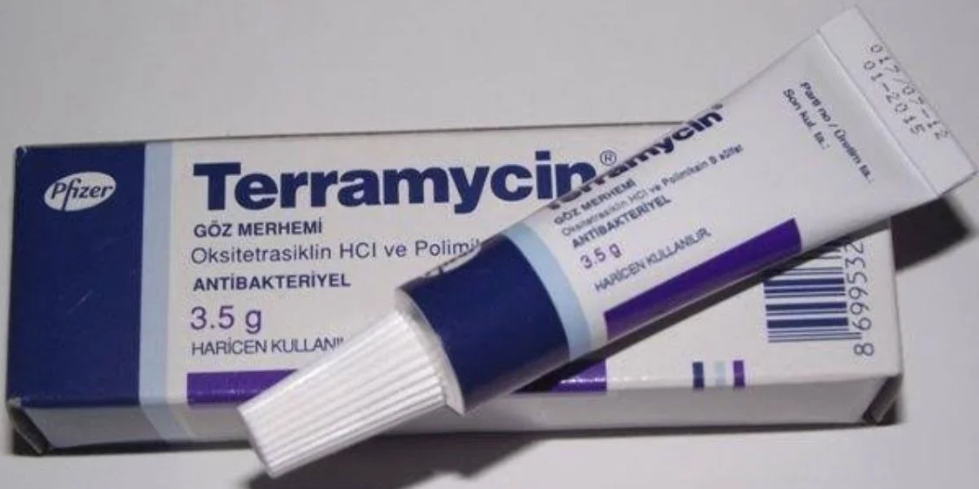
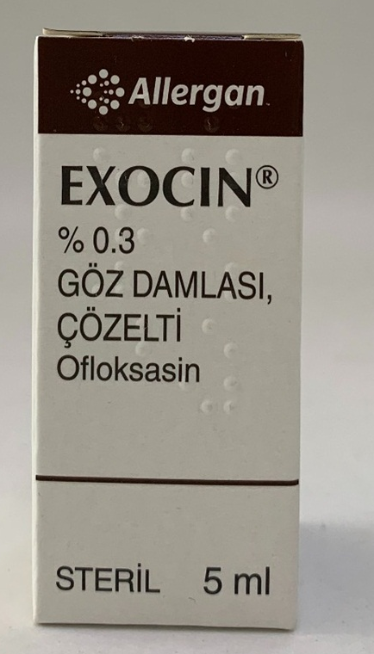
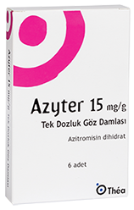
Up to Date Therapy of conjunctivitis https://www.uptodate.com/contents/conjunctivitis?source=history_widget#H22

Slide 23
Topikal steroidler veya antibiyotik-steroid kombinasyonları
1. Steroidler, tespit edilmemiş bir korneal herpetik enfeksiyonun daha derin kornea tabakalarına yayılmasını kolaylaştırabilir ve korneal perforasyona neden olabilir.
2. Uzun süreli lokal kortikosteroid kullanımı (genellikle >2 hafta) kronik açık-açılı glokoma neden olabilir.
3. Uzun süreli topikal kortikosteroid kullanımı katarakta neden olabilir.
4. Topikal kortikosteroidler fungal kornea ülseri gelişimini artırabilir.
Genel olarak, topikal steroidler bir göz hekimi kontrolü altındaki hastalar için saklanmalıdır.

Slide 24
Oküler Klamidyal Enfeksiyonlar
2 farklı klinik form mevcut
Trahom
  Chlamydia trachomatis A, B, C serotipleri
İnklüzyon konjonktiviti
  Chlamydia trachomatis D-K serotipleri, C. Psittaci, C. Pneumoniae

Slide 25
Trahom
Kronik bir keratokonjonktivit
Tüm dünyada oküler morbiditenin ve önlenebilir körlüğün en yaygın nedenidir.
Gelişmekte olan ülkelerin kırsal alanlarında, özellikle Afrika, Asya ve Orta Doğu'da önemli bir halk sağlığı sorunudur

Slide 26
İlk C. trachomatis enfeksiyonu, hafif, kendi kendini sınırlayan bir foliküler konjonktivite neden olur.
Aktif trahomlu hastaların çoğu asemptomatiktir.
Semptomlar varsa, kronik konjonktivite özgüdür;
  kızarıklık, rahatsızlık, ışık hassasiyeti ve mukopürülan akıntı içerir.

Slide 27
Tekrarlanan enfeksiyon atakları, belirgin konjonktival inflamasyona neden olarak göz kapağında skarlaşmaya neden olur.
Göz kapağı skar dokusu sonunda kasılır ve kapak kenarını bozarak
  entropiyona (göz kapağının içe doğru yuvarlanması) ve
  trikiyazise (kirpiklerin göz küresine sürtünmesine) neden olabilir.

Slide 28
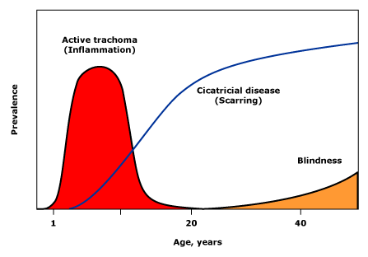
Up to Date Trachomahttps://www.uptodate.com/contents/images/ID/78281/Epidemiologyoftrachoma.gif

Slide 29
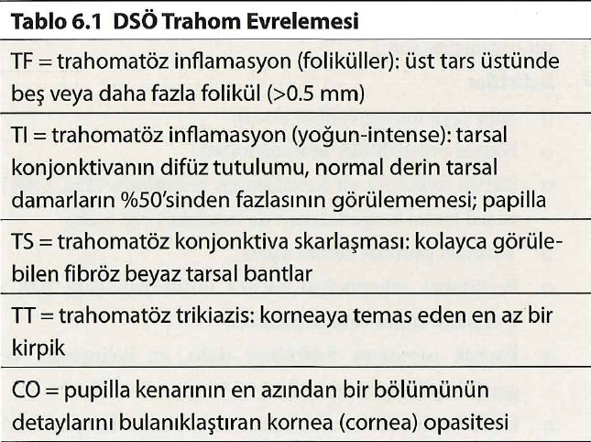
Kanski Klinik Oftalmoloji 9.Baskı s174

Slide 30
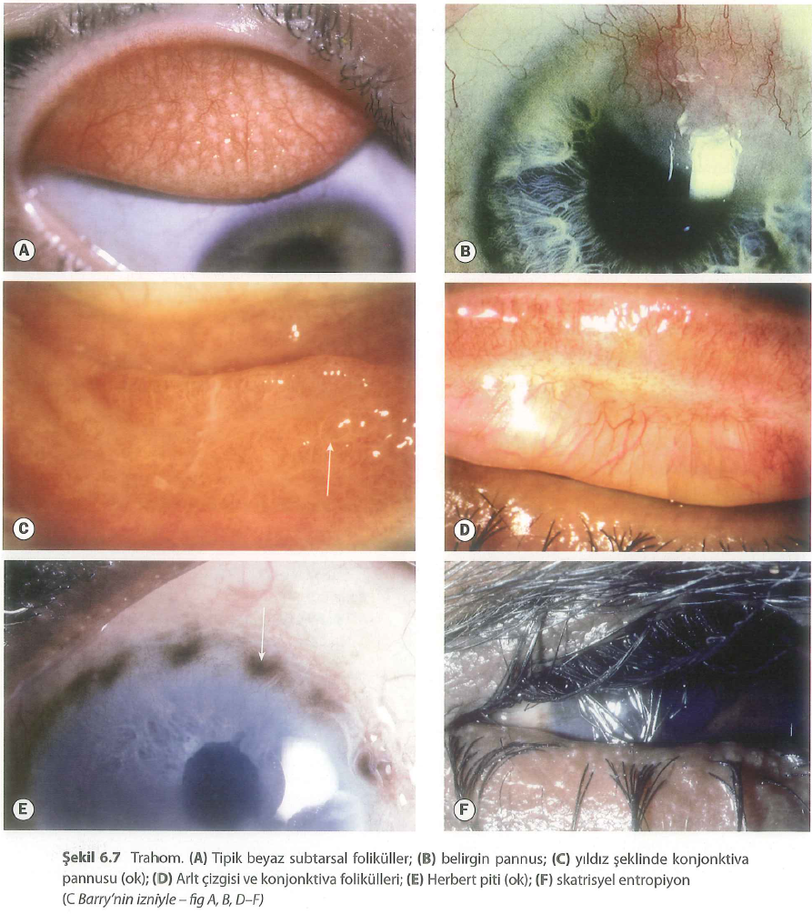
Kanski Klinik Oftalmoloji 9.Baskı s175

Slide 31
Trahom tedavisinde DSÖ ve diğer örgütler tarafından desteklenen SAFE stratejisi
  Trikiyazis için cerrahi (Surgery),
  Aktif hastalık için Antibiyotikler,
  Yüz (Facial) hijyeni,
  Çevresel (Environmental) iyileştirme.

Slide 32
İnklüzyon konjonktiviti
Hem yenidoğanlarda (ophthalmia neonatorum) hem de yetişkinlerde (erişkin inklüzyon konjonktiviti) ortaya çıkan yaygın, birincil olarak cinsel yolla bulaşan bir hastalıktır.
Erişkin inklüzyon konjonktiviti tipik olarak 18 ila 30 yaşları arasındaki genç, cinsel açıdan aktif kişilerde ortaya çıkar.
Bulaşma en sık enfekte genital sekresyonlardan otoinokülasyon yoluyla gerçekleşir.

Slide 33
Genellikle klinik,
  tek taraflı veya çift taraflı kızarıklık
  mukopürülan akıntı
  yabancı cisim hissi
  preauriküler lenfadenopati
ile karakterize subakut veya kronik enfeksiyondur.
Etkilenen yetişkinlerin en az yüzde 50'sinde eşzamanlı, muhtemelen asemptomatik klamidyal üretrit veya servisit vardır.

Slide 34
Diğer cinsel yolla bulaşan hastalıklara neden olan patojenlerle ko-enfeksiyon nadir değildir.
Bu nedenle, tanı konulduktan sonra, antibiyotik tedavisine başlanmadan önce hastanın ve cinsel temaslarının genital muayenesi yapılmalıdır.

Slide 35
Sistemik tedavi
Olguların %30'unda ikinci veya üçüncü kür gerekse de bir hafta sonra tekrar edilen 1 g azitromisin genelde tedavi seçeneğidir.
Bazı kılavuzlar sadece tek doz 1 g tavsiye eder.
Topikal antibiyotikler
Eritromisin veya tetrasiklin pomad, bazen oküler semptomların hızlı düzelmesi için kullanılabilirler fakat tek başına yetersizdir.

Slide 36
Yenidoğan konjonktiviti (Oftalmia Neonatorum)
Doğumun ilk ayında ortaya çıkan konjonktivit olarak tanımlanır.
%10 görülme oranıyla yenidoğanlarda gözüken en sık enfeksiyondur.
Ciddi sonuçlara yol açabilmesi ve genelde doğum sırasında anneden infanta geçmesi nedeniyle daha büyük infantlarda görülen konjonktivitten farklı spesifik bir antite olarak kabul edilir.

Slide 37
Vajinal doğum sırasında edinilen organizmalar:
  C. Trachomatis (orta şiddetli konjonktiva inflamasyonu olanlarda en sık etken)
  N. gonorrhoeae (günümüzde zengin ülkelerde nadirdir, fakat önceden çocukluk çağı körlüklerinin %25’inden sorumluydu)
  Herpes simpleks virus (tipik olarak HSV-2)
Stafilokoklar genelde orta şiddette konjonktivitle ilişkilidir.
Diğer bakteriyel nedenler streptokoklar, H. İnfluenzae ve çeşitli Gram-negatif organizmalardır.

Slide 38
Kimyasal konjonktivit, enfeksiyona karşı proflaksi amacıyla kullanılan topikal preparatların konjonktivada irritasyona neden olmasıdır.
Konjenital nazolakrimal tıkanıklık, yenidoğanda gözyaşı salınımının az olmasına rağmen sürekli olarak hafif düzeyde sulu bir göz ve rekürren hafif konjonktivit tıkalı lakrimal kanala bağlı olabilir.

Slide 39
Kimyasal konjonktivit ve HSV'de akıntı tipik olarak suludur
Klamidya enfeksiyonunda mukopürülandır
Bakteriyel enfeksiyonda pürülandır
Gonokokkal konjonktivitte ise hiperpürülandır
Göz kapağı ve perioküler veziküller HSV enfeksiyonunda görülebilir ve erken tanı ve tedaviyi kolaylaştırabilir

Slide 40
Gonokokkal konjonktivitli bebekte
  Şişmiş göz kapakları
  Pürülan eksüda
  Parlak-kırmızı konjonktiva
  Konjonktival ödem
Tanı ve tedavi gecikirse, gonokokal organizma sağlam kornea epiteline hızla penetre olabilir ve korneal perforasyon oluşturabilir
Gonokokal konjonktivitten şüphelenildiğinde, göz hekimine sevk kritik öneme sahiptir

Slide 41
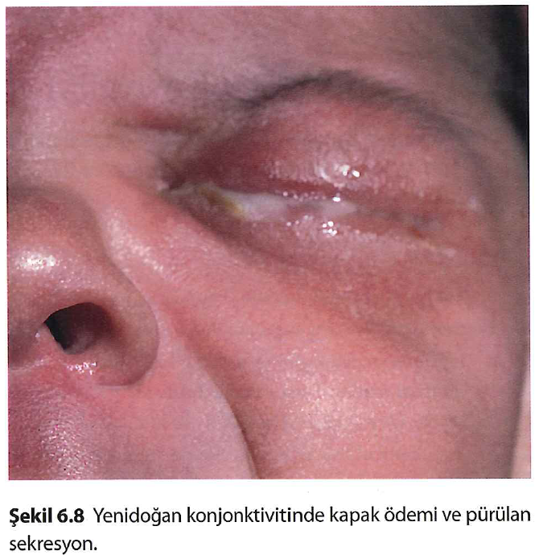
Kanski Klinik Oftalmoloji 9.Baskı s176

Slide 42
Profilaksi rutin olarak uygulansa da standart bir protokol yoktur
Eritromisin yenidoğanlarda kullanılması önerilen tek oftalmik merhemdir
Gümüş nitrat ve tetrasiklin oftalmik merhemler artık Amerika Birleşik Devletleri'nde üretilmemektedir
Basitrasin etkisizdir ve povidon iyot yeterince çalışılmamıştır
Gentamisin oftalmik merhem ciddi oküler reaksiyonlarla ilişkilendirilmiştir
CDC, Sexually Transmitted Infections Treatment Guidelines, 2021, https://www.cdc.gov/std/treatment-guidelines/gonorrhea-neonates.htm

Slide 43
Türkiye genelinde, 24 üniversite ve 24 devlet hastanesinin katıldığı bir anket çalışmasına göre profilaksi uygulama oranı %58.3 oranında bulunmuştur
Bu oran üniversite hastanelerinde %66.7, devlet hastanelerinde ise %50 olarak bulunmuştur.
Aynı araştırmada, proflakside en sık kullanılan iki ilacın gentamisin (%64.3) ve tobramisin (%8.3) olduğu saptanmıştır
Diğer kullanılan ilaçlar ise tetrasiklin, gümüş nitrat, povidon iyot, basitrasin + neomisin ve penisilin G idi
Eser I. A nationwide survey of prophylaxis against ophthalmia neomatorum in Turkey. Turk J Med Sci. 2009;39(5):771-774 doi:10.3906/sag-0808-23

Slide 44
Viral konjonktivitler
Sık görülen yüzeysel enfeksiyonlardır (%90)
En sık etken adenovirüstür
Sporadik olabilecekleri gibi, iş yerleri (hastaneler dahil), okullar ve yüzme havuzlarında epidemik olarak ortaya çıkabilirler
Bulaşıcılıkları çok yüksektir ve bulaşmayı önlemek için çok özen gösterilmelidir.

Slide 45
Klinik tablolar
Non-spesifik akut foliküler konjonktivit
  Viral konjonktivitin en sık klinik şeklidir ve adenovirüsün serolojik tiplerine bağlı oluşmaktadır.
  Tek taraflı sulanma, kızarıklık, irritasyon ve/veya kaşıntı ve orta düzeyde fotofobi ortaya çıkmaktadır
  Diğer gözde genelde 1-2 gün sonra ortaya çıkmaktadır (genelde daha hafif olarak)
Faringokonjonktival ateş (FKA)
  Genel olarak adenovirus serotip 3, 4 ve 7 tarafından oluşturulur
  Üst solunum yolu enfeksiyonu olan ailelerde damlacık yoluyla yayılır
  Semptomlar üstte anlatıldığı gibidir, tipik olarak boğaz ağrısı belirgindir

Slide 46
Epidemik keratokonjonktivit (EKK)
  Tipik olarak etken adenovirüs serotip 8, 19 ve 37 dir ve en şiddetli oküler adenovirüs enfeksiyonudur.
  Şiddetli olabilen keratit olguların yaklaşık %80’ninde gözükür.
Akut hemorajik konjonktivit
  Genel olarak tropikal bölgelerde görülür
  Diğer mikroorganizmalara benzer şekilde ortaya çıksa da tipik olarak etken enterovirus ve koksaki virüstür
  Hızlı başlar ve 1-2 hafta içinde düzelir.
  Konjonktiva kanaması genel olarak belirgindir

Slide 47
Herpes simplex virüsü (HSV)
  Özellikle primer enfeksiyonda foliküler konjonktivite neden olabilir
  Bu genelde ünilateraldir ve genelde cilt vezikülleri vardır
Sistemik viral enfeksiyonlar,
  Çocuklukta sık görülenler, su çiçeği, kızamık, kabakulak gibi enfeksiyonlarla İlişkili foliküler konjonktivit görülebilir
Molluscum contagiosum
  İnsana özgü çift sarmallı DNA pox virüsünün neden olduğu cilt enfeksiyonudur ve tipik olarak sağlıklı çocukları etkiler, en yüksek insidans 2-4 yaş arasıdır.
  Bulaşma teması takiben otoinokülasyon şeklindedir
  Kronik tek taraflı oküler irritasyon ve hafif akıntı tipiktir
  Kronik konjonktiviti olan hastalarda molluscum lezyonunu atlamamak için kirpik çizgisi dikkatli bir şekilde muayene edilmelidir.

Slide 48
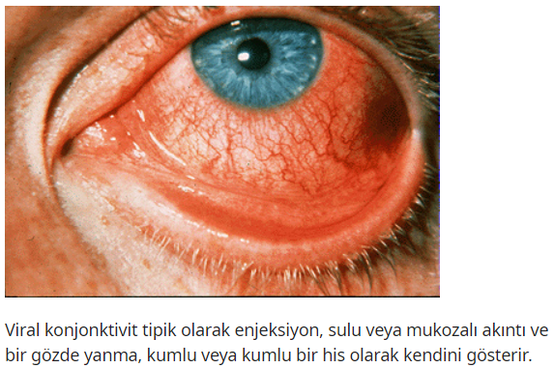
Up To Date Viral Conjonctivitis https://www.uptodate.com/contents/image?imageKey=PC%2F56481&topicKey=PC%2F6907&source=see_link

Slide 49
Oküler enfeksiyon en az yedi gün boyunca bulaşıcı olduğundan, hastalara semptomların başlamasından sonra en az bir hafta boyunca başka kişilerle doğrudan temastan kaçınmaları talimatı verilmelidir
Tedavi destekleyicidir. Soğuk kompresler ve topikal vazokonstriktörler semptomatik rahatlama sağlayabilir
Topikal antibiyotikler nadiren gereklidir, çünkü sekonder bakteriyel enfeksiyon nadirdir

Slide 50
Herpes simpleks virüsü keratokonjonktiviti, oküler adenovirüs enfeksiyonunun kliniğini taklit edebilir.
Bu tür hastalarda topikal kortikosteroid tedavisi, kontrolsüz virüs çoğalmasının bir sonucu olarak ciddi oküler komplikasyonlara yol açabilir.
Bu nedenle topikal kortikosteroidler, bir göz doktorunun yönlendirmesi olmadıkça enfeksiyöz konjonktivit tedavisinde kullanılmamalıdır.

Slide 51
Alerjik Konjonktivit
1. Mevsimsel ve yıl boyu süren Konjonktivit
2. Vernal Keratokonjonktivit
3. Atopik Keratokonjoktivit

Slide 52
Mevsimsel ve Yıl boyu süren Konjonktivit
Mevsimsel alerjik konjonktivit ('saman nezlesi gözleri'), İlkbahar ve yazın kötüleşen tipi en sık gözükür. Spesifik alerjen coğrafik lokalizasyona göre değişse de en sık gözüken alerjenler ağaç ve çimen polenleridir.
Yıl boyu süren alerjik konjonktivit yıl boyu semptomlara neden olsa da ev tozu akarlarına, hayvan kepeği ve fungal alerjenlere bağlı olarak genelde sonbaharda kötüleşir. Daha seyrek görülür ve mevsimsel forma göre daha hafif seyreder.

Slide 53
Tanı
Semptomlar, Hapşırma ve burun akıntısının da eşlik ettiği geçici akut veya subakut kızarıklık, sulanma ve kaşınma
Bulgular, Görme normal. Görece olarak hafif papiller reaksiyon, değişken kemozis ve kapak ödemi
Tetkik, konjonktiva kazıntıları aktif olguların çoğunda eosinofillerin varlığını gösterse de genelde tetkik yapılmaz bir alerjen için teste nadiren İhtiyaç duyulur.

Slide 54
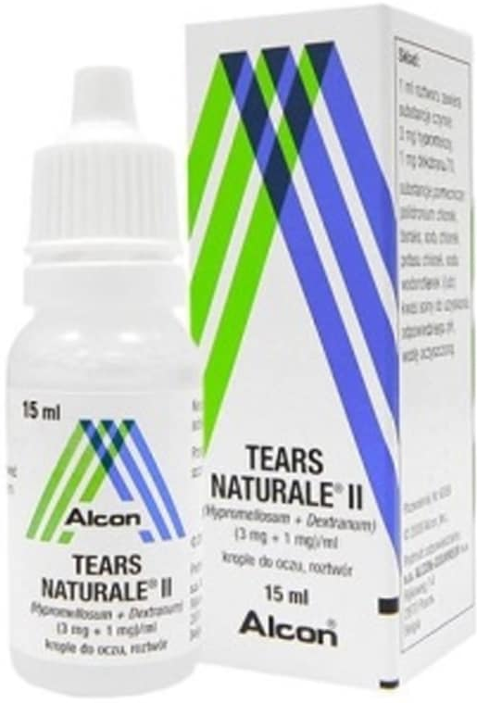
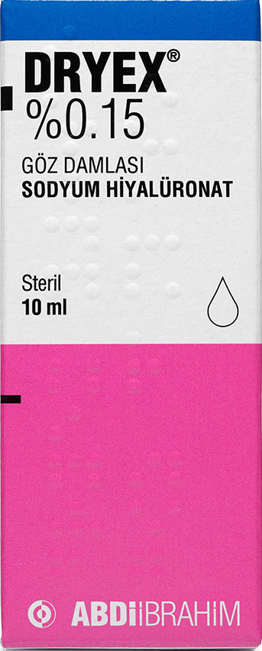
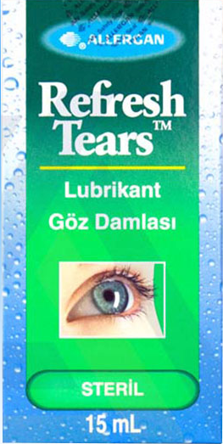
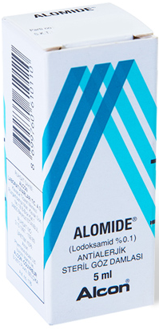
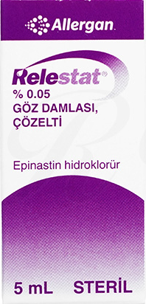
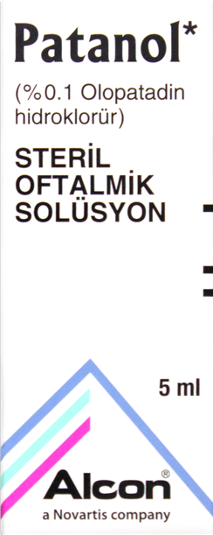
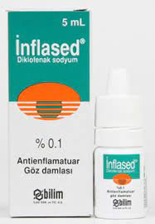
Tedavi
Suni gözyaşları hafif vakalar için
Mast hücresi stabilizatörleri (Örn. sodyum kromoglikat, nedokromil sodyum, lodoksamid) maksimum etkilerinin ortaya çıkması İçin birkaç gün geçmesi gerekir, fakat gerektiğinde uzun dönem (lodoksamid hariç) kullanım için uygundurlar
Topikal antihistaminikIer (Örn. emedastin, epinastin, levokabastin, bepotastin) semptomatik alevlenmelerde kullanılabilir ve mast hücresi stabilizatörleri kadar etkilidir
Çift etkili antihistaminikler ve mast hücresi stabilizatörIeri (Örn. azelastin, ketotifen, olopatadin) etkileri hızlı başlar ve genelde alevlenmelerde çok etkilidirler
Non-steroid anti inflamatuar preparatlar (örn. diklofenak) semptomatik rahatlama sağlayabilir fakat nadiren kullanılırlar
Topikal steroidler etkilidir fakat nadiren gereklidir
Oral antihistaminikler şiddetli olgular için endikedir

Slide 55
Vernal Keratokonjonktivit
IgE ve hücre aracılı immün reaksiyonun önemli rol oynadığı rekürren bilateral hastalıktır.
Genelde erkek çocukları etkiler ve başlangıç yaşı 5 tir.
Olguların %95'inde onlu yaşların sonuna doğru remisyon olur, geri kalanların çoğu ise atopik keratokonjonktivite dönüşür.
VKK ılıman kuşakta nadirdir, fakat Akdeniz, Sahra Altı Afrika ve Orta Doğu gibi sıcak kuru iklimlerde daha sıktır.
Ilıman kuşakta olguların %90'ında astım ve egzama gibi diğer atopik durumlar vardır ve 2/3'ünde atopi hikayesi vardır.
Yıl boyu hafif semptomlar olabilse de VKK genelde mevsimsel olarak ortaya çıkar en yüksek insidans ilk baharın sonunda doğru ve yazdır.

Slide 56
Sınıflandırma
Palpebral VKK primer olarak üst tarsal konjonktivayı tutar. İnflame konjonktiva ve kornea epitelinin yakın teması nedeniyle belirgin kornea hastalığı eşlik edebilir.
Limbal hastalık tipik olarak siyahileri ve asyalıları etkiler.
Mikst VKK palpebral ve limbal hastalığın özelliklerine sahiptir.

Slide 57
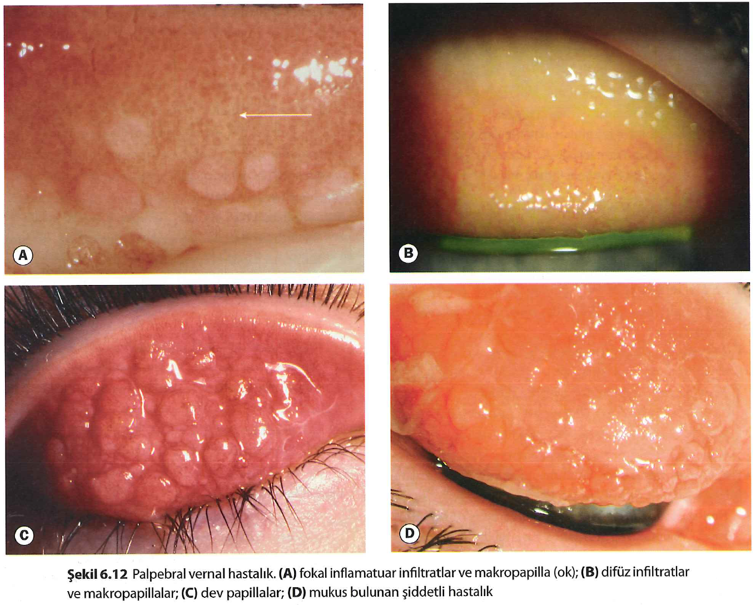
Kanski Klinik Oftalmoloji 9.Baskı s182

Slide 58
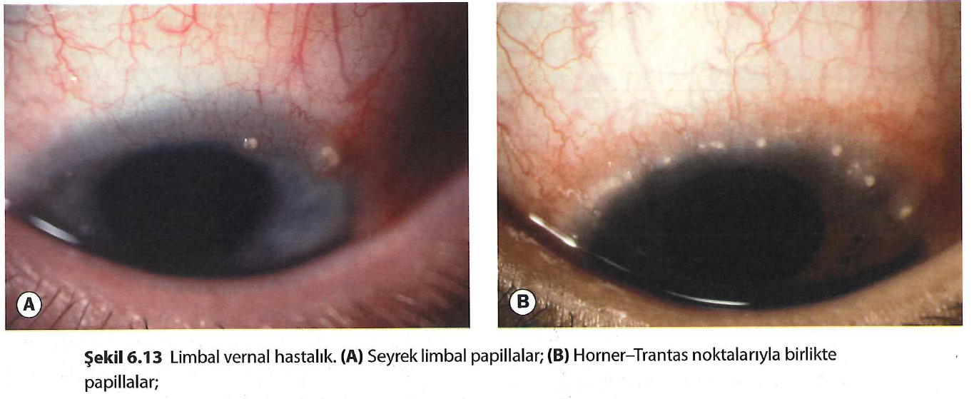
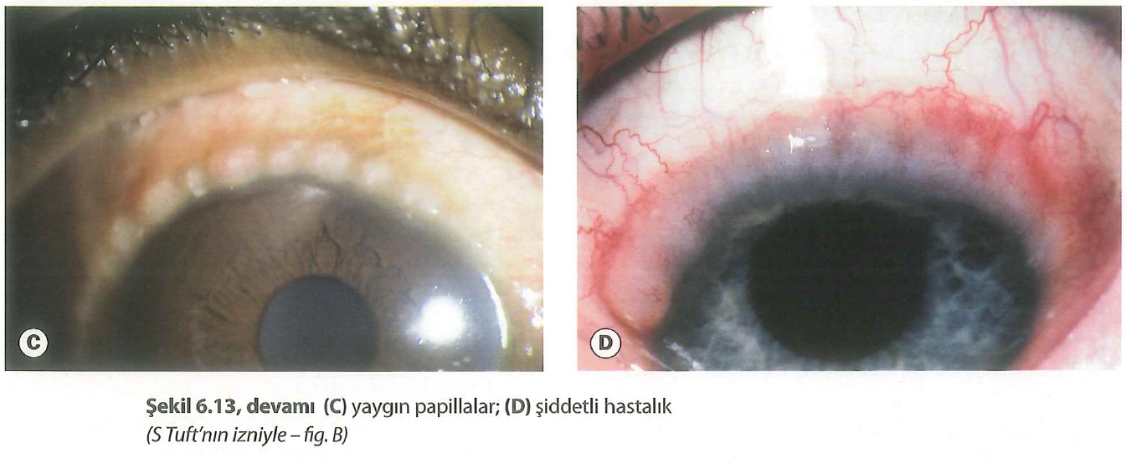
Kanski Klinik Oftalmoloji 9.Baskı s182

Slide 59
Atopik Keratokonjoktivit
Uzun süren atopik dermatit (egzema) sonrası erişkinlikte (en yüksek insidans 30-50 yaş) ortaya çıkan nadir görülen bilateral bir hastalıktır.
Bu hastalarda özellikle astım çok sıktır
Yaklaşık %5'i çocukluğunda VKK geçirmiştir
Cinsiyet farkı yoktur
AKK kronik ve remisyonsuzdur, düzelme beklentisi görece olarak düşüktür ve görme kaybı ihtimali yüksektir
VKK genelde mevsimselken ve ilkbaharda kötüleşirken AKK yıl boyu devam eder ve kışın kötüleşir
Hastalar çok çeşitli hava kaynaklı alerjenlere karşı duyarlıdır

Slide 60
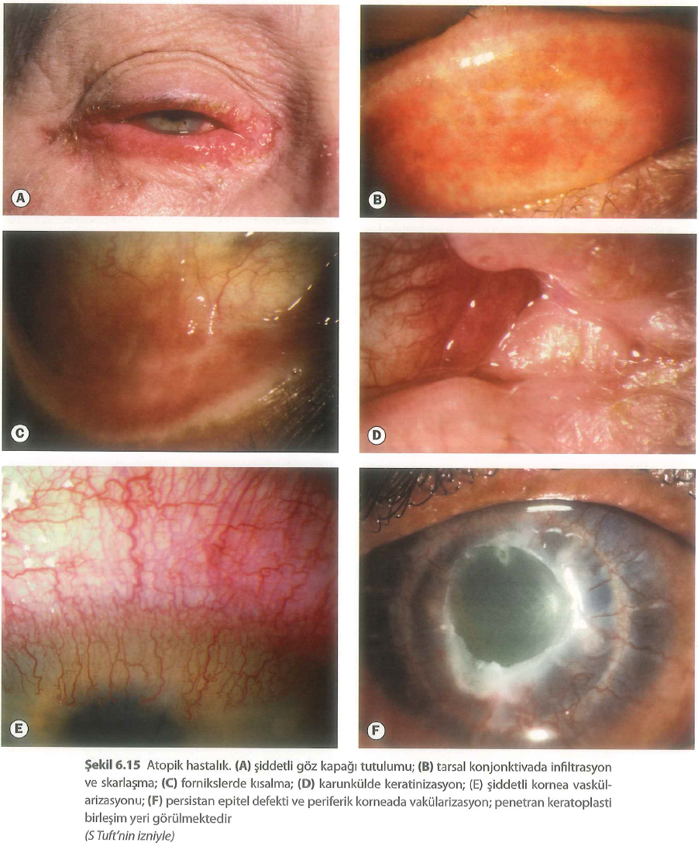
Kanski Klinik Oftalmoloji 9.Baskı s185

Slide 61
VKK ve AKK tedavisi
Genel önlemler
Alerjenlerden kaçınma, mümkünse. Alerjen testleri (Örn. yama) bazen faydalıdır fakat çoğunda sonuçlar nonspesifiktir
Soğuk pansuman faydalı olabilir
Kapak hijyeni eşlik eden stafilokok blefaritinde kullanılmalıdır. E45 içeren nemlendirici kremler kuru ve çatlak cilde uygulanmalıdır
Bandaj kontakt lens persistan epitel defektlerinin iyileşmesi İçin kullanılabilir

Slide 62
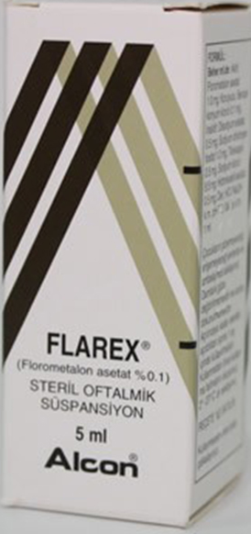
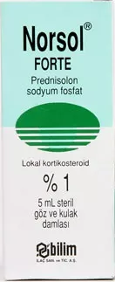
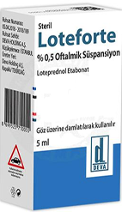
Lokal tedavi
Mast hücresi stabilizatörleri (Örn. sodyum kromoglikat, nedokromil sodyum, lodoksamid)
Topikal antihistaminikIer (Örn. emedastin, epinastin, levokabastin, bepotastin)
Kombine etkili antihistaninik/mast hücre stabilazörü (Örn. azelastin, ketotifen, olopatadin)
Non-steroid anti-inflamatuar preparatlar (örn. diklofenak)
Topikal steroidler (örn. florometolon, rimeksolone, prednisolon %0,5, loteprednol etabonal %0,2 veya %0,5)
Ayrıca Steroid pomadlar, Antibiyotikler, İmmünmodülatör ajanlar ve Cerrahi…

Slide 63
Kaynakça
Rakel Aile Hekimliği 9. Baskı 2019
Kanski Klinik Oftalmoloji 9.Baskı 2021
Up to Date - The red eye: Evaluation and management, Conjunctivitis, Trachoma
  https://www.uptodate.com/contents/the-red-eye-evaluation-and-management?topicRef=6907&source=see_link#
  https://www.uptodate.com/contents/conjunctivitis?source=history_widget#H1997607373
  https://www.uptodate.com/contents/trachoma?sectionName=TREATMENT&topicRef=6907&anchor=H890461627&source=see_link#H573640866
Americacan Family Physician –Conjunctivitis
  https://www.aafp.org/pubs/afp/issues/1998/0215/p735.html#afp19980215p735-b10
CDC, Sexually Transmitted Infections Treatment Guidelines, 2021
  https://www.cdc.gov/std/treatment-guidelines/gonorrhea-neonates.htm
Eser I. A nationwide survey of prophylaxis against ophthalmia neomatorum in Turkey. Turk J Med Sci. 2009;39(5):771-774

